Slide 1
Jen sen…?
….aneb nikdy na nic nezapomeň
Verze 1.0 26.3.2020

Slide 2
Vítám tě ve „snovém“ putování
Hra se ovládá pouze kliknutím na odkaz (obrázek, šipka kurzoru se změní na tlapku ☺), nepoužívat tedy klávesové šipky, mezerník, enter atp (pokud se tak stane, vrať se opět šipkou zpět)
Není tady rozhodčích, to jsi ty sám (stejně jako ve snu)
Jedná se o zatím provozem neodladěnou verzi, takže pokud něco nebude fungovat, dejte mi prosím vědět
Přeji pěkné snové zážitky ☺ Jan Mazanec
pokračuj

Slide 3
1
…no tak to byl zase den, říkáš si a zavrtáváš se hlouběji do své postýlky. Přikryješ se peřinou až po uši, hlavou ti proběhne, že někteří učitelé to s těmi úkoly a nejrůznějšími požadavky už vážně přehánějí, zasakruješ si (i jmenovitě ☺). Někde v hlavě, na pozadí vnímání, varovně zabliká, že jsi na něco důležitého zapomněl. Mávneš nad tím rukou (tedy v duchu, neb to už je na tebe moc velká námaha), slastně zívneš a propadneš se do náruče snu.
Sen začíná

Slide 4
13
…stěží sis vychutnal pochvalné mručení od mnichů a už máš před sebou další dlažku…

Slide 5
Rovně
3
…cesta se vine mezi úbočími řídce porostlýmí nízkými, břízky připomínajícími, stromky. Sluníčko pěkně hřeje do zad, ptáci téměř řvou, no prostě paráda. Pravda, trochu tě mate, že tvůj oděv není zrovna to, co obvykle nosíš, a už vůbec netušíš, proč se při chůzi opíráš o mohutnou hůl, ale co už.
Náhle se před tebou objevuje propast nejméně 10m široká a hluboká ještě více. Naštěstí přes ní vede lanový most, vydáš se k němu…
Jdeš k mostu

Slide 6
39
…od nohou ti odletují kamínky a za tebou zní zadýchané výhružky. Co to je za svět, když ti v něm chtějí udělat díru do zadku jen kvůli tomu, že si se trochu spletl. S myšlenkou „ještě, že se jim v tom plechu tak špatně běhá“, zrychlíš…
Přidáš do kroku

Slide 7
5
…jo, tak to bylo něco, brumláš si spokojeně, zatímco hladina adrenalinu v krvi se vrací k normálu, a houpavým krokem překonáš provazový most a pak už se přímo rozběhneš po pozvolně se svažující cestičce.
Vpřed po cestě

Slide 8
29
…s pusou umazanou od jahody vykračuješ si po cestě, která se stáčí k horskému masivu a postupně se zakousává do jeho boku. Kromě toho, že po levé straně se odíráš o skálu a po pravé máš nebezpečný sráz, cesta ještě prudce stoupá. Tak za tohle bych měl dostat doživotní jedničku od pana Jarčevského, probleskne ti hlavou, a přidáš rozradostněn tou myšlenkou do kroku …
Jdeš vzhůru

Slide 9
38
… vykračuješ si po cestě, ale máš takové divné šimrání za krkem, že je něco špatně. Přece se ale nebudu vracet a doprošovat se tý babky, pomyslíš si, rozloupneš ořech, seschlý, to sis mohl myslet, vyhodíš ho a přidáš do kroku…
Přidáš do kroku

Slide 10
8
…náhle se před tebou objevil úzký tunel vedoucí skrz obrovskou horu. Jeho vchod je zatarasený těžce ozbrojenou hlídkou. Velitel hlídky, s výhružně vystrčenou bradou a ohromným chocholem na přilbici, požaduje k tomu, aby tě vpustil, odpověď na svou část hesla . Co mu odpovíš?
Heslo:
Tvá odpověď:

Slide 11
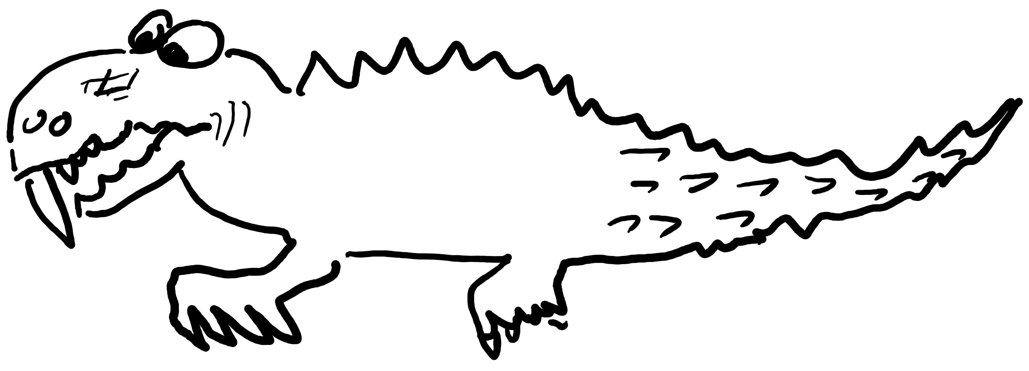
18
…jsi u mostu, u mostu je ale bohužel i podivné stvoření. Snad krokodýl křížený s hrochem či s čím. To by neznal ani p. Jirsa, mihne se ti hlavou, při pohledu na bestii. Ze zubaté tlamy ji tečou zelenožluté sliny a po jazyku si málem šlape, kolem smradu jako z Cařihradu a zajímavé je, že na boku má záhadný nápis . Jednou rukou si zacpeš nos, druhou pevně popadneš hůl a s bojovým pokřikem „já tě zderivuji, že tě vlastní integrál nepozná!!“ se vrhneš na monstrum bránící ti v další cestě.
Výsledek tvé „derivace“

Slide 12
11
…jedeš lanovkou dolů, pod tebou přímo vře horská říčka, divoce naráží do balvanů a téměř až k tobě se vznáší tím vznikající vodní tříšť. Jen s námahou odtrhneš od této pohádkové scenérie oči a zajásáš. Právě se totiž kolem tebe mihla cedule „Ke Krokodějovi“. Vystoupíš z lanovky a vydáš se cestičkou mezi vinicemi k blízkému klášteru.
Ke klášteru

Slide 13
2
…slyšíš ševelení listů, pod nohama ti praskají suché větvičky, vlevo od tebe bublá potůček a na cestě, po které se ubíráš, se kousek před tebou tyčí urostlý dub.
Na něm je připevněn ošuntělý papír s podivným textem:
„Pokud ti cizinče život milý jest, vrať se a zapomeň, že s tu kdy byl. Však-li života svého si nevážíš, dobrodružství zažít chceš a pomoci své nabídnout se nebojíš, vyhledej Krokoděje.“
Dočteš, papír se lenivě vlní ve vánku, rozhlédneš se a vidíš před sebou křižovatku s rozcestníkem. Na rozcestníku jsou ukazatele k jednotlivým cestám. Krátce se zamyslíš a vydáš se….
Zpět
Rovně
Vlevo
Vpravo

Slide 14
9
…hlídka otevřela železem pobitá robustní vrata a ty vcházíš do tunelu. Po stěnách vysekaných ve skále stékají kapičky vlhkosti. Daleko před tebou se v šeru tunelu rýsuje v bledém světle východ. Rychle, tedy tak jak podmínky dovolí, k němu zamíříš. V tom však o něco zakopneš. Se zaklením se zvedneš, podíváš se na překážku o kterou jsi zakopl, zvedneš i ji, protože to je poutník, který tam omdlel vysílením. Dáš mu napít a on ti na oplátku věnuje jakýsi ohmataný papír, který se ti prý bude velmi hodit, pokud jdeš ke Krokodějovi.
Poděkuješ a jdeš k východu z tunelu…
K východu z tunelu

Slide 15
12
…stojíš před klášterem. Skupina svalnatých mnichů zde pokládá mozaikovou dlažbu. Ke Krokodějovi tě samozřejmě doprovodí, jen co dlažbu dohotoví. Nějací veršotepci, a to poměrně dost nešikovní, pomyslíš si, když pozoruješ jejich marnou snahu umístit správnou dlaždici na správné místo. Zřejmě se ti tvé duševní procesy projevili ve tváři čehož si mniši povšimli, protože tě obstoupili a s výhružným mručením tě požádali o radu. Takže vedle téhle dlaždice dáme kterou…?

Slide 16
36
…jedeš lanovkou, pod tebou přímo vře horská říčka, divoce naráží do balvanů a téměř až k tobě se vznáší tím vznikající vodní tříšť. Jen s námahou odtrhneš od této pohádkové scenérie oči a zaúpíš. Právě se totiž kolem tebe mihla cedule „Vyhlídková trasa“. Vystoupíš z lanovky, ujdeš po cestě několik desítek metrů a…
Před tebou

Slide 17
7
…chroupeš jablko, vykračuješ si po cestě, která začíná stoupat do poměrně strmého kopce. Co do kopce, to už začíná připomínat hory. No nic, ještě, že máme kondici z hodin TV od pana Fiedlera, bleskne ti hlavou a přidáš do kroku…
Přidáš do kroku

Slide 18
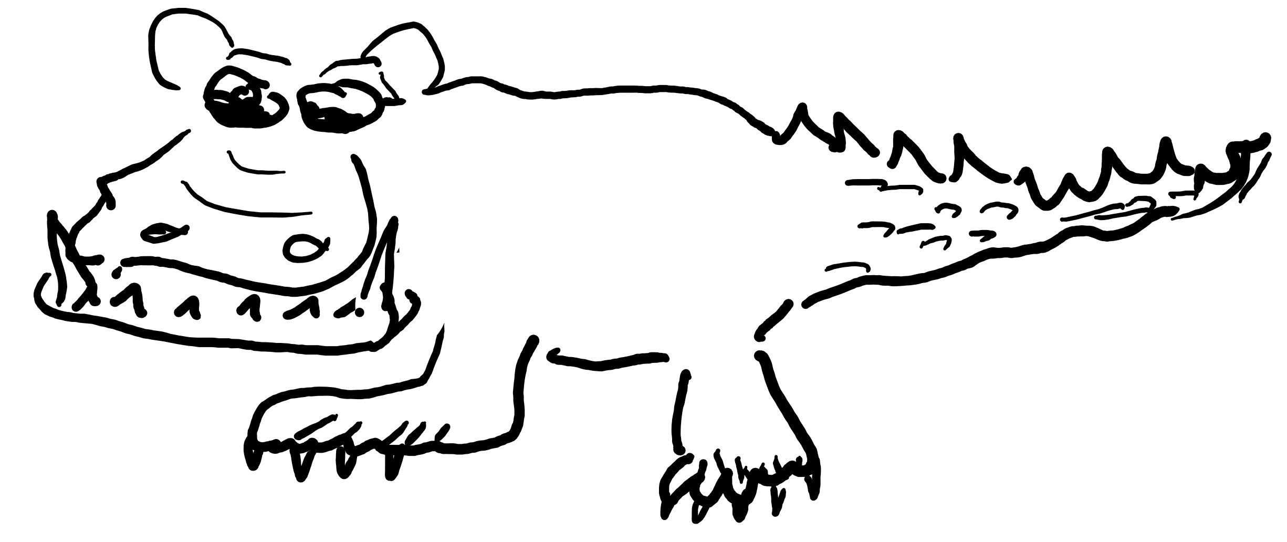
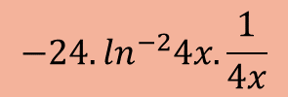
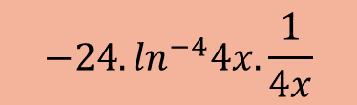
26
…jsi na břehu obrovského jezera, je tam loďka ale také mlsně zírající divná obluda. To by neznal ani p. Jirsa, mihne se ti hlavou, při pohledu na bestii. Ze zubaté tlamy ji tečou zelenožluté sliny a po jazyku si málem šlape, kolem smradu jako z Cařihradu a zajímavé je, že na boku má záhadný nápis . Jednou rukou si zacpeš nos, druhou pevně popadneš hůl a s bojovým pokřikem „já tě zderivuji, že tě vlastní integrál nepozná!!“ se vrhneš na monstrum bránící ti v další cestě.
$$−24.\ln^{−2}4x.\frac{1}{4x}$$
Výsledek tvé „derivace“
$$−24.\ln^{−4}4x.\frac{1}{4x}$$

Slide 19
15
…za obdivných pohledů ostatních mnichů tě jejich představený vede ke Krokodějovi. „Můj milý příteli“ praví Krokoděj, „vím o tobě a tvých činech všechno, a věz, že mi z toho někdy jde až hlava kolem. Ale vzhledem k tomu, že jsi se dostal až sem, tak splníš-li úkol, který ti zadám, odměním tě. Pokud však nesplníš…Stoupni si na poklop, který odpovídá schématu na této hliněné destičce, pod poklopem pak najdeš svou odměnu.“
úkol:

Slide 20
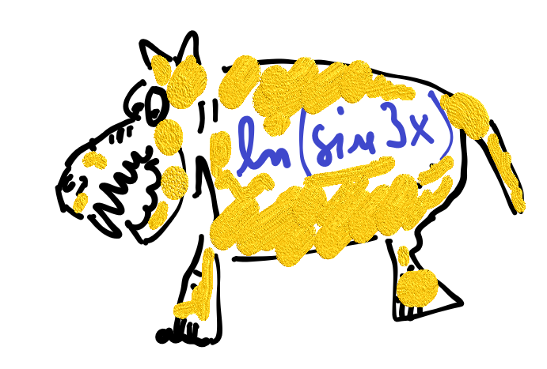
4
…jsi u mostu, u mostu, ale je také bohužel podivná obluda, snad kobyla křížená s krokodýlem a mlsně na tebe zírá. To by neznal ani p. Jirsa, mihne se ti hlavou, při pohledu na bestii. Ze zubaté tlamy ji tečou zelenožluté sliny a po jazyku si málem šlape, kolem smradu jako z Cařihradu a zajímavé je, že na boku má záhadný nápis . Jednou rukou si zacpeš nos, druhou pevně popadneš hůl a s bojovým pokřikem „já tě zderivuji, že tě vlastní integrál nepozná!!“ se vrhneš na monstrum bránící ti v další cestě.
Výsledek tvé „derivace“

Slide 21
16
…za zvuků harf se poklop pod tebou otevřel a vysoukala se z něho krásná derivace složené fce, která s k tobě začala vilně tisknout…
Zvuk harf byl stále silnější a silnější a postupně se změnil ve vyzvánění budíku. Celý zpocený ho zamačkáváš, otíráš si z čela pot, krátkým rozhlédnutím se ujistíš, že „krasavice“ ze snu je ta tam a nahlas slibuješ, že již nikdy nezapomeneš vypočítat zadané příklady z matematiky … ☺
KONEC

Slide 22
35
…od nohou ti odletují kamínky a za tebou zní zadýchané výhružky. Co to je za svět, když ti v něm chtějí udělat díru do zadku jen kvůli tomu, že si se trochu spletl. S myšlenkou „ještě, že se jim v tom plechu tak špatně běhá“, zrychlíš…
Přidáš do kroku

Slide 23
37
…no, teda, nikdy bys nevěřil, že seš schopen vyvinout takovou rychlost, dokonce se zdá, že si předhonil i vítězoslavný skřek bestie. Tvoje nohy se jen občas dotýkají země, tvůj oděv je značně ožvejkaný a některé části za tebou jen vlají. Ty sám jsi samý škrábanec a plivanec, ale hlavně dost naštvaný, že se ti nepodařilo se dostat na druhou stranu a tak ještě přidáš a …
Přímo letíš vpřed

Slide 24
19
…jo, tak to bylo něco, brumláš si spokojeně, zatímco hladina adrenalinu v krvi se vrací k normálu, a houpavým krokem překonáš most a pak už se přímo rozběhneš po pozvolně stoupající cestičce.
Vpřed po cestě

Slide 25
30
…náhle se před tebou objevil úzký tunel vedoucí skrz obrovskou horu. Jeho vchod je zatarasený těžce ozbrojenou hlídkou. Velitel hlídky, s výhružně vystrčenou bradou a ohromným chocholem na přilbici, požaduje k tomu, aby tě vpustil, odpověď na svou část hesla . Co mu odpovíš?
Heslo:
Tvá odpověď:

Slide 26
10
…ocitl jsi se na úzké plošině, pod tebou dole (a to hodně pod tebou dole, skoro tam ani nedohlédneš) teče divoká horská řeka. Jediná možnost, jak pokračovat v cestě je použít jednu ze čtyř lanových drah. Ale jakou, když jejich značení je opět jaksi poťouchlé. V tom si vzpomeneš na papírek ve své ruce a řekneš si, proč ne…
Papírek
Značení lanovek

Slide 27
21
…mezi zuby drtíš ořech, vykračuješ si po cestě, která začíná prudce klesat. Co klesat, to už začíná připomínat klouzačku. No nic, ještě, že máš průpravu z akvaparku, pomyslíš si a už si to svištíš po zadku dolů…
Po zadku dolů

Slide 28
14
…pochvalné mručení od mnichů už ani nevnímáš, zato si uvědomuješ, že už ti zbývá umístit poslední dlažku…

Slide 29
23
…hlídka otevřela a vpustí dovnitř a ty před sebou vidíš soupravu chystající se k odjezdu Vydáš se k ní, cestou překračuješ poutníka, který si tam ustlal k spánku. Dáš mu napít a on ti na oplátku věnuje jakýsi ohmataný papír, který se ti prý bude velmi hodit, pokud jdeš ke Krokodějovi.
Poděkuješ a nasedneš do soupravy, která se dá okamžitě do pohybu. Cesta trvá asi půl hodiny, po obou stranách se objevují stále vyšší horské útes. Zpomalujete až nakonec souprava zastaví, vystoupíš…
vystupuješ…

Slide 30
22
…náhle se před tebou objevil vchod na nástupiště ozubené horské dráhy. Jeho vchod je zatarasený těžce ozbrojenou hlídkou. Velitel hlídky, s výhružně vystrčenou bradou a ohromným chocholem na přilbici, požaduje k tomu, aby tě vpustil, odpověď na svou část hesla . Co mu odpovíš?
Heslo:
Tvá odpověď:

Slide 31
33
…no, teda, nikdy bys nevěřil, že seš schopen vyvinout takovou rychlost, dokonce se zdá, že si předhonil i vítězoslavný skřek bestie. Tvoje nohy se jen občas dotýkají země, tvůj oděv je značně ožvejkaný a některé části za tebou jen vlají. Ty sám jsi samý škrábanec a plivanec, ale hlavně dost naštvaný, že se ti nepodařilo se dostat na druhou stranu a tak ještě přidáš a …
Přímo letíš vpřed

Slide 32
24
…ocitl jsi se na úzké plošině, pod tebou dole (a to hodně pod tebou dole, skoro tam ani nedohlédneš) teče divoká horská řeka. Jediná možnost, jak pokračovat v cestě je použít jednu ze čtyř lanových drah. Ale jakou, když jejich značení je opět jaksi poťouchlé. V tom si vzpomeneš na papírek ve své ruce a řekneš si, proč ne…
Papírek
Značení lanovek

Slide 33
43
…od nohou ti odletují kamínky a za tebou zní zadýchané výhružky. Co to je za svět, když ti v něm chtějí udělat díru do zadku jen kvůli tomu, že si se trochu spletl. S myšlenkou „ještě, že se jim v tom plechu tak špatně běhá“, zrychlíš…
Přidáš do kroku

Slide 34
27
…jo, tak to bylo něco, brumláš si spokojeně, zatímco hladina adrenalinu v krvi se vrací k normálu, a ty pravidelnými záběry vesel ženeš loďku na druhou stranu jezera. Než se naděješ, jsi na druhé straně. Škoda, že takový sportovní výkon nevidí paní Zadinová, bleskne ti hlavou, a už uháníš po cestičce vpřed…
Vpřed po sestě

Slide 35
20
Před tebou se objevila křižovatka s podivným rozcestníkem. Místo srozumitelně napsaných cílů cesty se zde nachází záhadné symboly.
Naštěstí opodál na pařezu sedí stará babička s košíkem ořechů, zeptáš se jí kudy, že ke Krokodějovi. „Ale to je jednoduché“, povídá, „vydej se směrem, kam ukazuje
rozcestník, jehož symbol získáš úpravou tohoto výrazu: “a nabídne ti ořech.
To je snad nějaká příbuzná paní Bernátové, pomyslíš si, ale už se váhavě pustíš do úpravy a vybereš si ukazatel…

Slide 36
31
…hlídka otevřela železem pobitá robustní vrata a ty vcházíš do tunelu. Po stěnách vysekaných ve skále stékají kapičky vlhkosti. Daleko před tebou se v šeru tunelu rýsuje v bledém světle východ. Rychle, tedy tak jak podmínky dovolí, k němu zamíříš. V tom však o něco zakopneš. Se zaklením se zvedneš, podíváš se na překážku o kterou jsi zakopl, zvedneš i ji, protože to je poutník, který tam omdlel vysílením. Dáš mu napít a on ti na oplátku věnuje jakýsi ohmataný papír, který se ti prý bude velmi hodit, pokud jdeš ke Krokodějovi.
Poděkuješ a jdeš k východu z tunelu…
K východu z tunelu

Slide 37
44
…jedeš lanovkou, pod tebou přímo vře horská říčka, divoce naráží do balvanů a téměř až k tobě se vznáší tím vznikající vodní tříšť. Jen s námahou odtrhneš od této pohádkové scenérie oči a zaúpíš. Právě se totiž kolem tebe mihla cedule „Vyhlídková trasa“. Vystoupíš z lanovky, ujdeš po cestě několik desítek metrů a…
Před tebou

Slide 38
32
…ocitl jsi se na úzké plošině, pod tebou dole (a to hodně pod tebou dole, skoro tam ani nedohlédneš) teče divoká horská řeka. Jediná možnost, jak pokračovat v cestě je použít jednu ze čtyř lanových drah. Ale jakou, když jejich značení je opět jaksi poťouchlé. V tom si vzpomeneš na papírek ve své ruce a řekneš si, proč ne…
Papírek
Značení lanovek

Slide 39
41
…no, teda, nikdy bys nevěřil, že seš schopen vyvinout takovou rychlost, dokonce se zdá, že si předhonil i vítězoslavný skřek bestie. Tvoje nohy se jen občas dotýkají země, tvůj oděv je značně ožvejkaný a některé části za tebou jen vlají. Ty sám jsi samý škrábanec a plivanec, ale hlavně dost naštvaný, že se ti nepodařilo se dostat na druhou stranu a tak ještě přidáš a …
Přímo letíš vpřed

Slide 40
34
…chroupeš jablko, vykračuješ si po cestě, ale máš takové divné šimrání za krkem, že je něco špatně. Přece se ale nebudu vracet a doprošovat se toho děduli, pomyslíš si, zahodíš ohlodaný ohryzek a přidáš do kroku…
Přidáš do kroku

Slide 41
6
Před tebou se objevila křižovatka s podivným rozcestníkem. Místo srozumitelně napsaných cílů cesty se zde nachází záhadné symboly.
Naštěstí opodál na kameni sedí starý nerudný dědula s košíkem jablek, tak se ho zeptáš kudy, že ke Krokodějovi. „Ale to je jednoduché“, povídá, „vydej se směrem, kam ukazuje
rozcestník, jehož symbol získáš úpravou tohoto výrazu “a nabídne ti
jablko.
To je snad nějakej Pythagoras, pomyslíš si, ale už se váhavě pustíš do úpravy a
vybereš si ukazatel…

Slide 42
17
…cesta ubíhá vedle potůčku, kolem se line kvákání žab a bzučení vážek no prostě paráda. Pravda, trochu tě mate, že tvůj oděv není zrovna to, co obvykle nosíš, a už vůbec netušíš, proč se při chůzi opíráš o mohutnou hůl, ale co už.
Náhle cesta zabočuje, po jejích obou stranách je husté neprostupné pichlavé houští a před tebou se objevuje potok. Toto ale není ten klidný potůček kolem kterého jsi šel. Tot je přímo divoká řeka s divokým, vše strhávajícím proudem Naštěstí přes ní vede most, tak se k němu vydáš…
Jdeš k mostu

Slide 43
42
…vykračuješ si po cestě, ale máš takové divné šimrání za krkem, že je něco špatně. Přece se ale nebudu vracet a doprošovat se tý přechytralý holky, pomyslíš si, sezobneš trochu kyselou jahodu a přidáš do kroku…
Přidáš do kroku

Slide 44
25
…cesta se kroutí borůvčím, všude okolo mravenci vesele shánějí potravu a staví mraveniště a hodné lišky dávají dobré ráno, no prostě paráda... Pravda, trochu tě mate, že tvůj oděv není zrovna to, co obvykle nosíš, a už vůbec netušíš, proč se při chůzi opíráš o mohutnou hůl, ale co už.
Cesta náhle končí u obrovského jezera. Na břehu je naštěstí opuštěná loďka, vyrazíš k ní…
Jdeš k loďce

Slide 45
40
…jedeš lanovkou, pod tebou přímo vře horská říčka, divoce naráží do balvanů a téměř až k tobě se vznáší tím vznikající vodní tříšť. Jen s námahou odtrhneš od této pohádkové scenérie oči a zaúpíš. Právě se totiž kolem tebe mihla cedule „Vyhlídková trasa“. Vystoupíš z lanovky, ujdeš po cestě několik desítek metrů a…
Před tebou

Slide 46
45
…dva urostlí mniši tě chňapnou pod rukama a za posměšného chechtání ostatních tě vlečou ke studni a hází tě do ní. Padáš, naštěstí ne dlouho, zadkem napřed přímo na skluzavku, která tě unáší někam pryč. Vypadneš ze skluzavky, před tebou cesta, tak po ní…
Po cestě

Slide 47
28
Před tebou se objevila křižovatka s podivným rozcestníkem. Místo srozumitelně napsaných cílů cesty se zde nachází záhadné symboly.
Naštěstí opodál na mezi sbírá malá holka lesní jahody. Zeptáš se jí kudy, že ke Krokodějovi. „Ale to je jednoduché“, povídá, „vydej se směrem, kam ukazuje rozcestník, jehož symbol získáš úpravou tohoto výrazu: “a nabídne ti jahodu.
To je snad nějaká příbuzná paní Bernátové, pomyslíš si, ale už se váhavě pustíš do výpočtu a vybereš si ukazatel…

Slide 48
46
…za šeredného rachocení a ďábelského chechtotu Krokoděje, se pod tebou poklop náhle propadl a ty padáš, naštěstí ne dlouho, zadkem napřed přímo na skluzavku, která tě unáší někam pryč. Vypadneš ze skluzavky, před tebou cesta, tak po ní…
Po cestě

